Slide 1
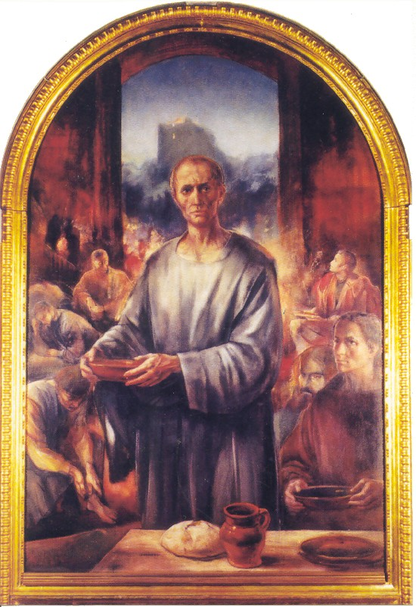
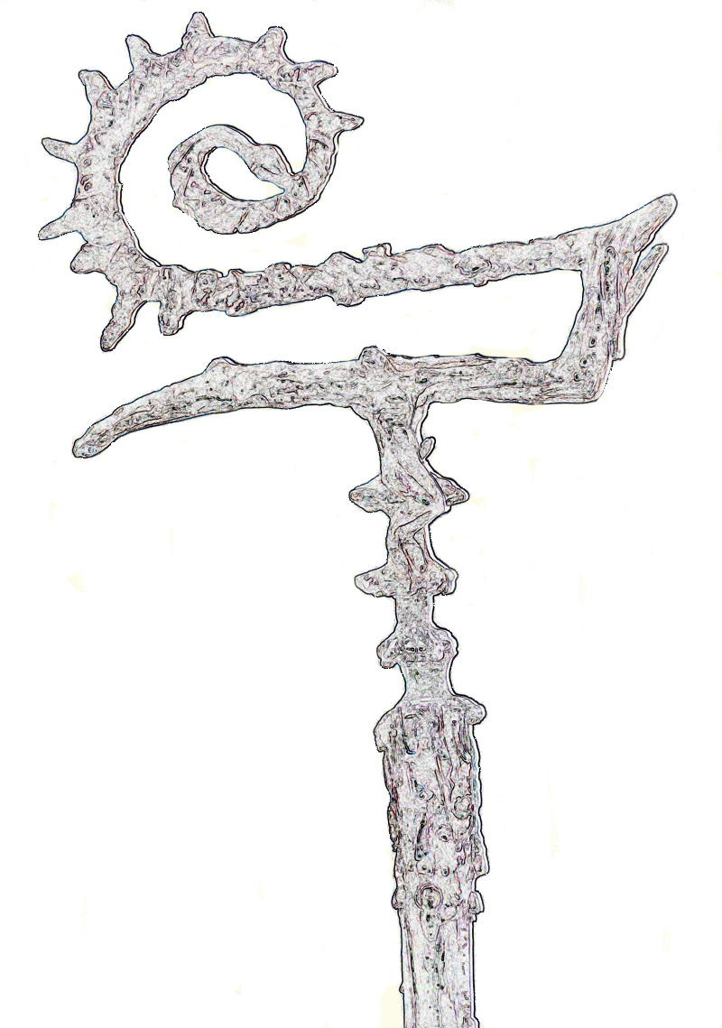
Parrocchia della CATTEDRALE
di Pescia
26 ottobre 2014
Festa di
Sant’Allucio
di Pescia

Slide 2

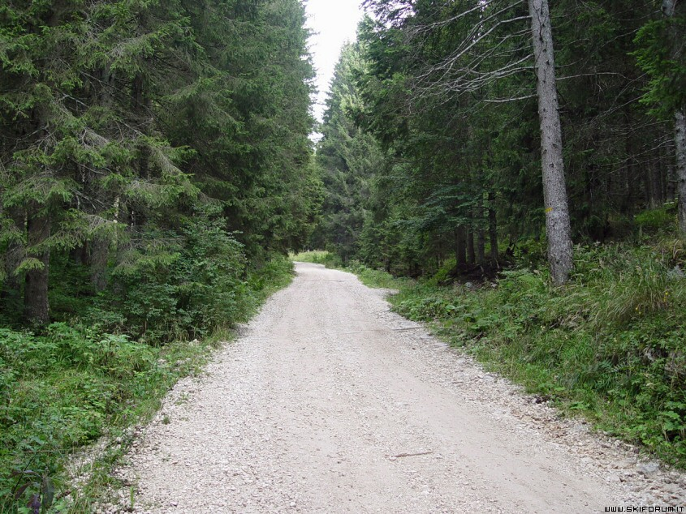
Camminiamo

Slide 3
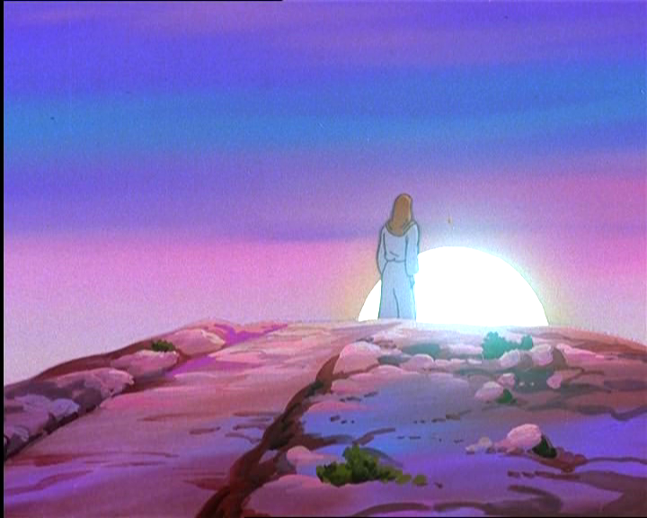
Camminiamo sulla strada che han percorso i santi tuoi: tutti ci ritroveremo dove eterno splende il sol.

Slide 4
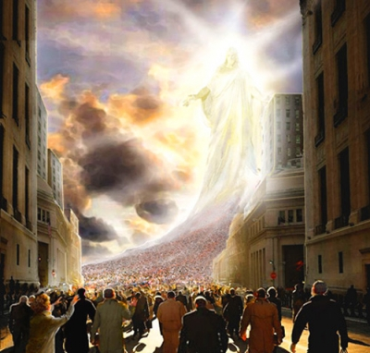
E quando in ciel dei santi tuoi la grande schiera arriverà, o Signor, come vorrei
che ci fosse un posto per me.

Slide 5
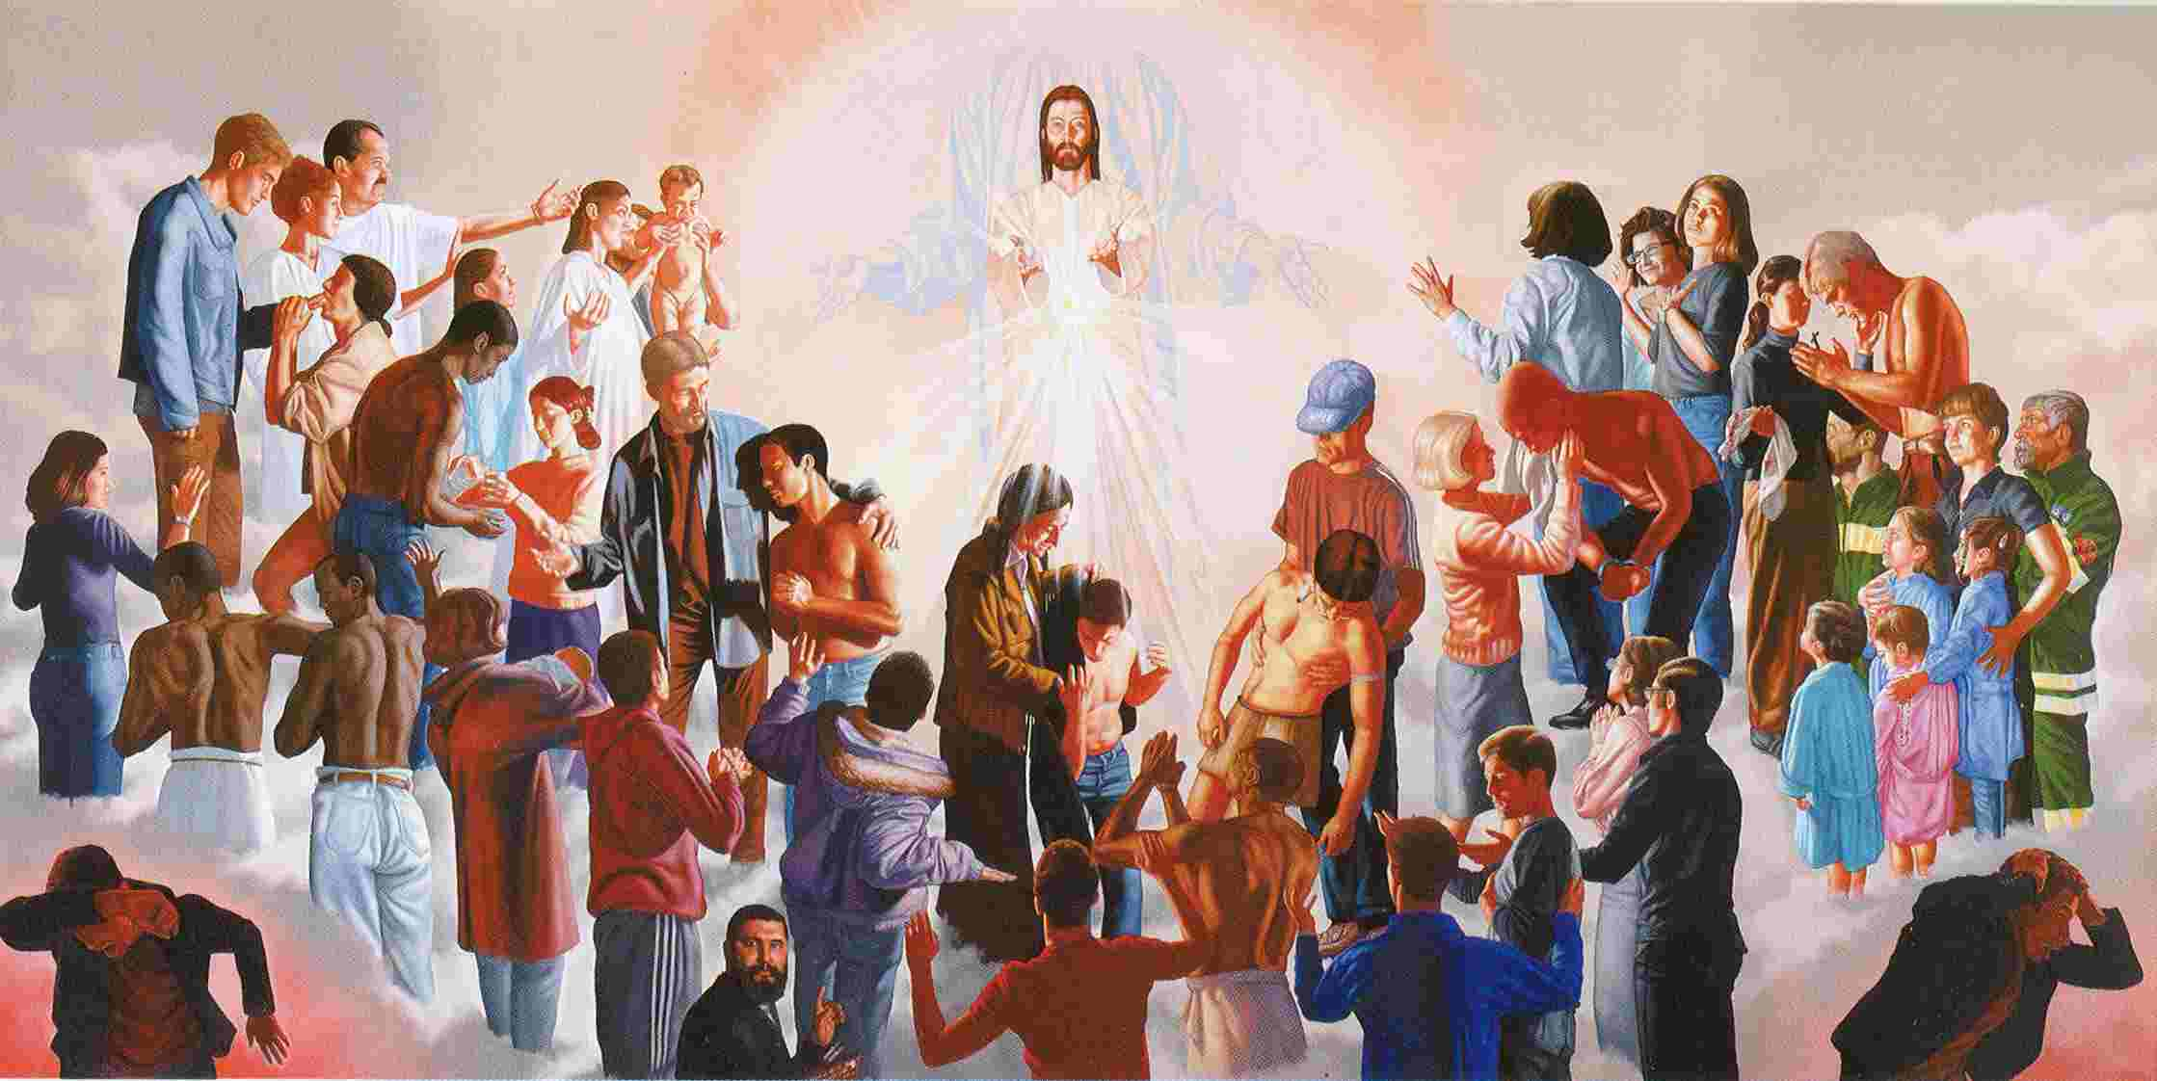
E quando in ciel risuonerà la tromba che tutti chiamerà, o Signore, come vorrei che ci fosse un posto per me.

Slide 6
Nel Nome del Padre, e del Figlio
e dello Spirito Santo.
Amen.
La pace, la carità e la fede
da parte di Dio Padre
e del Signore nostro Gesù Cristo siano con tutti voi.
E con il tuo spirito.

Slide 7
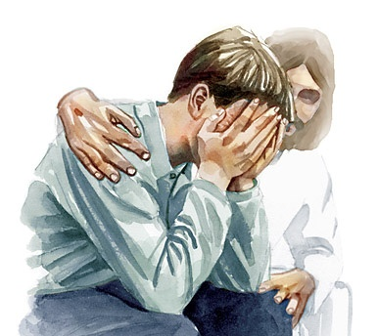

Slide 8
Confesso a Dio Onnipotente
e a voi fratelli che ho molto peccato in pensieri,
parole, opere e omissioni.
Per mia colpa, mia colpa,
mia grandissima colpa,
e supplico la Beata sempre Vergine Maria, gli angeli, i Santi
e voi fratelli di pregare per me
il Signore Dio nostro.

Slide 9
Dio, Padre buono,
che ci perdona sempre
quando siamo pentiti di vero cuore, abbia misericordia di noi,
perdoni i nostri peccati
e ci conduca alla vita eterna.
Amen.

Slide 10
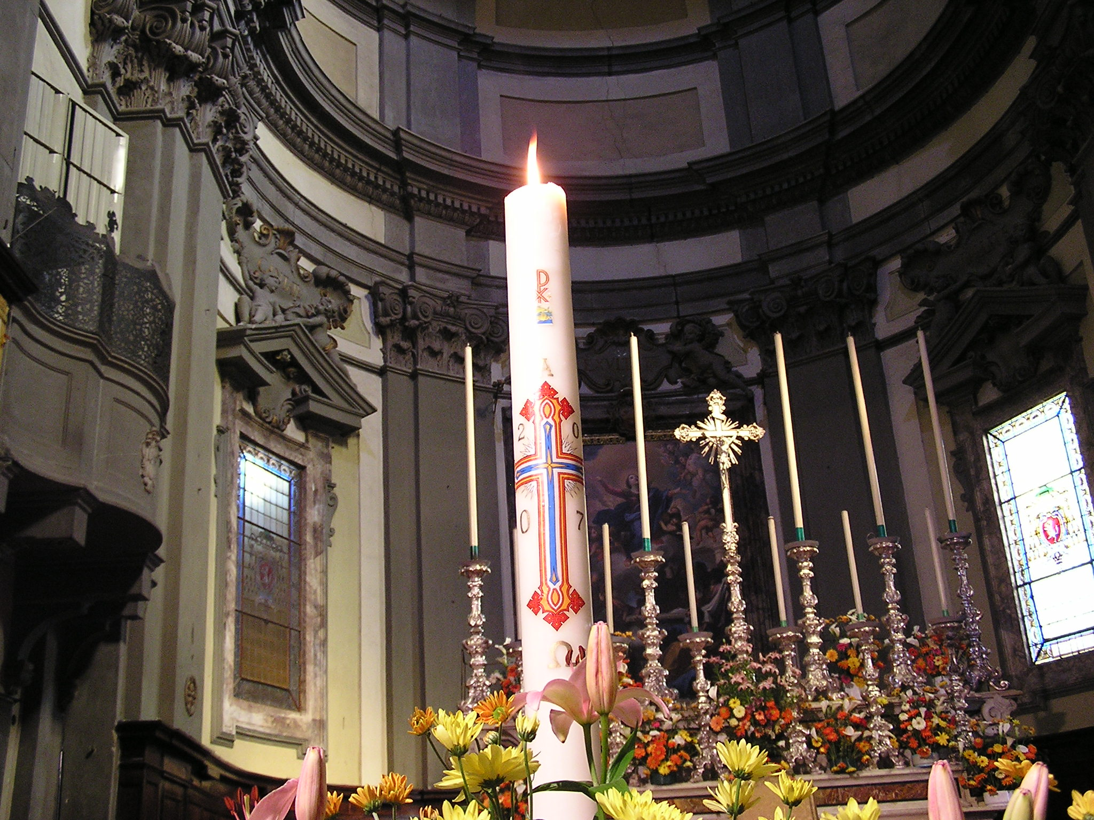
Gloria, gloria
in cielo a Dio
e pace in terra
agli uomini
di buona volontà.
Ti lodiamo,
ti benediciamo, rendiamo grazie per la tua infinita bontà.

Slide 11
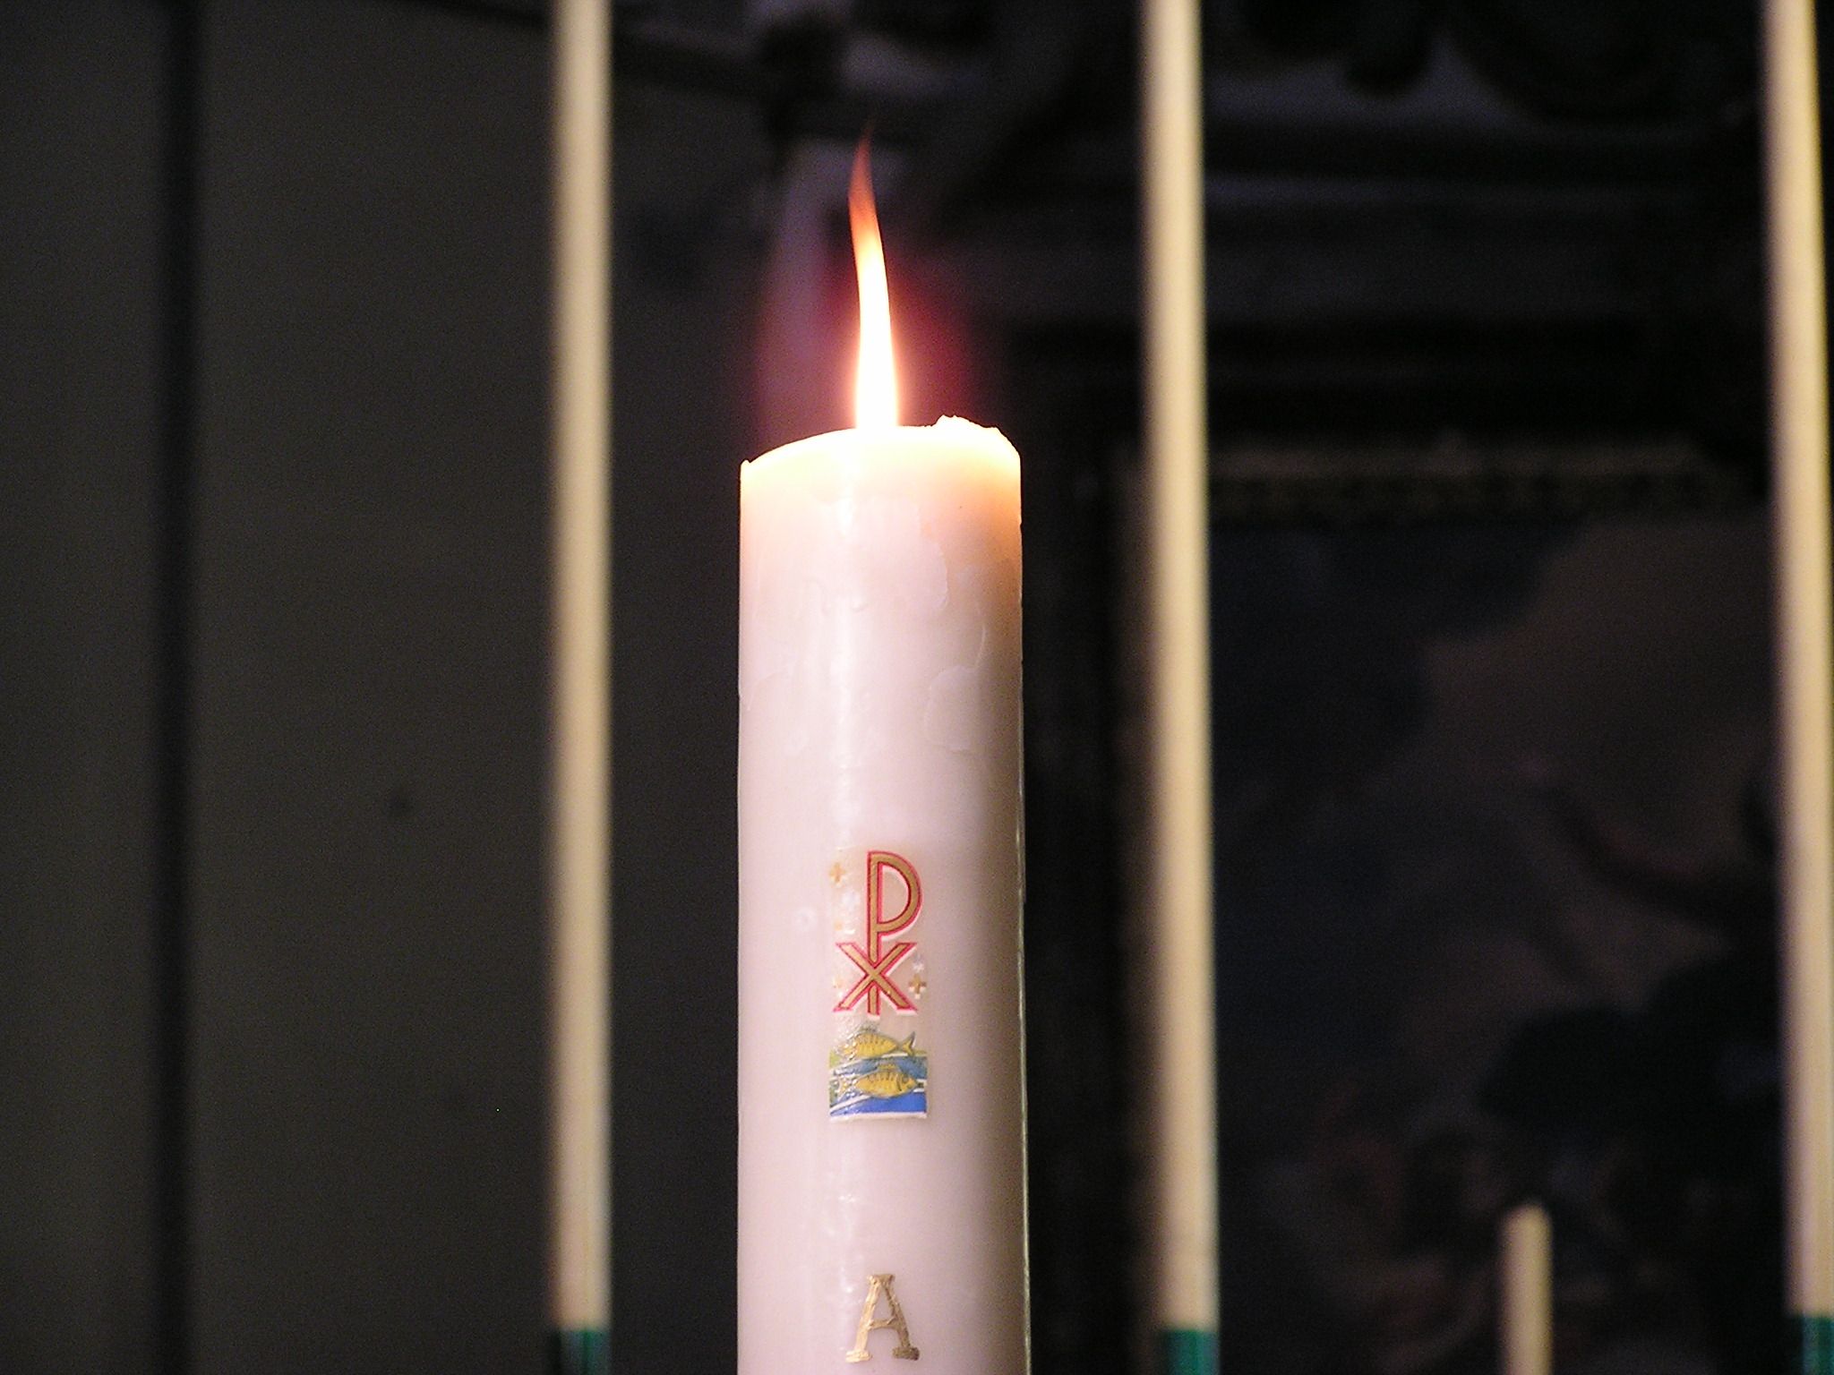
Signore Dio, Re del cielo, Dio Padre Onnipotente.
Signore Dio, Agnello di Dio,
abbi pietà, pietà di noi,
pietà di noi.

Slide 12
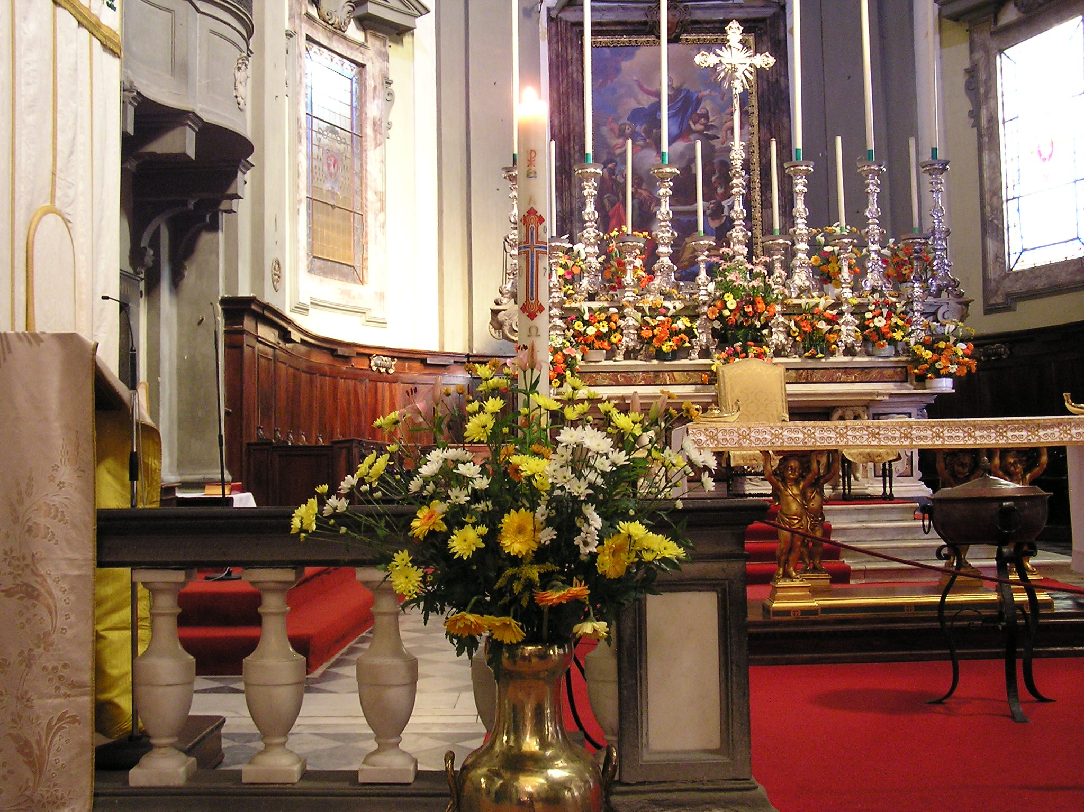
Gloria, gloria
in cielo a Dio
e pace in terra
agli uomini
di buona volontà.
Ti adoriamo,
ti glorifichiamo, rendiamo grazie per la tua infinita bontà.

Slide 13
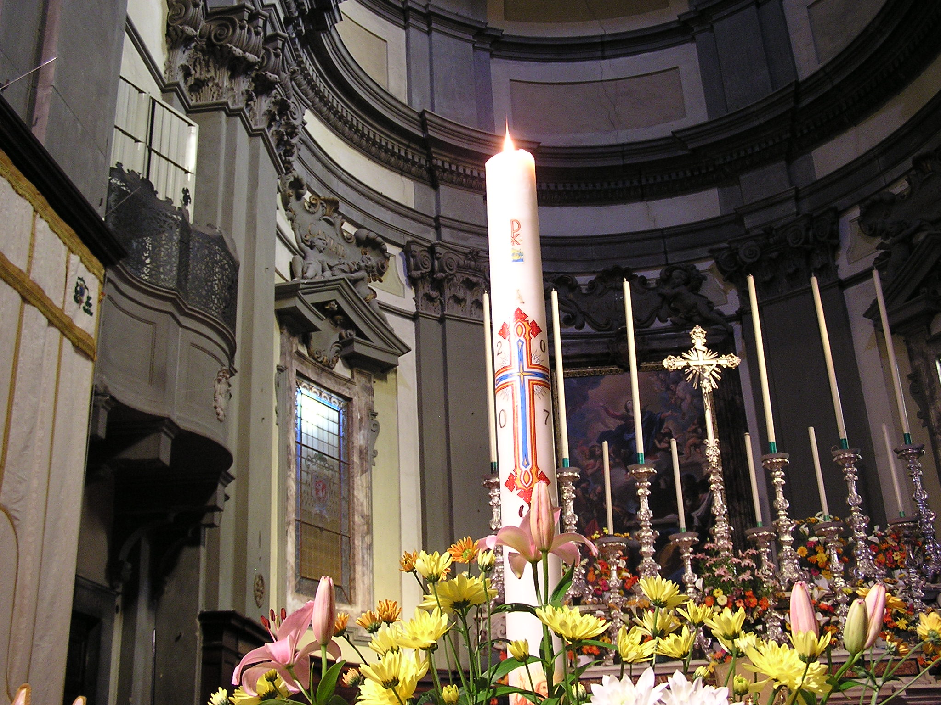
Tu che togli i peccati del mondo, accogli la nostra supplica. Tu che siedi alla destra del Padre, abbi pietà, pietà di noi, pietà di noi.

Slide 14
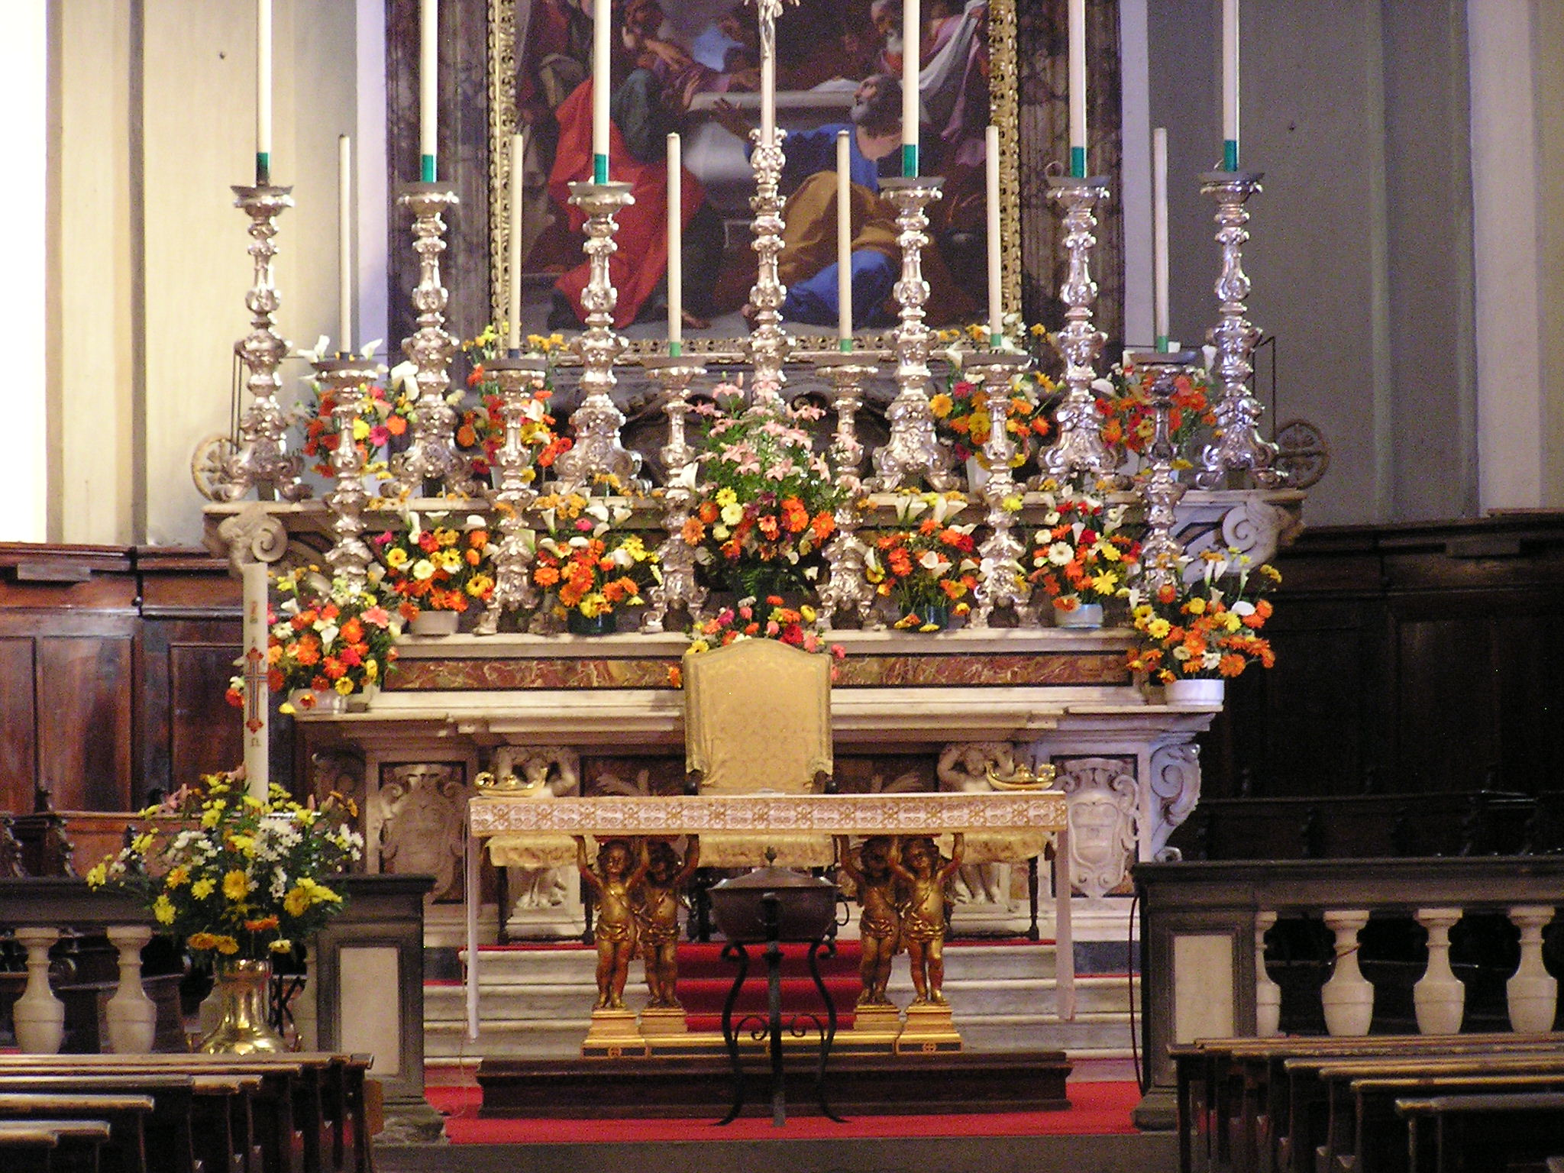
Perché solo tu il Santo, solo il Signore, solo tu l’Altissimo Gesù; con lo Spirito Santo, nella gloria di Dio Padre Onnipotente. Amen.

Slide 15
Preghiamo.
Dio onnipotente, che hai dato a sant'Allucio la grazia di una carità operosa verso gli infermi; fa' che imitandolo nel servizio dei fratelli possiamo essere annoverati fra gli eletti nel regno dei cieli. Per il nostro Signore Gesù Cristo, tuo Figlio, che è Dio, e vive e regna con te, nell'unità dello Spirito Santo, per tutti i secoli dei secoli.
Amen.

Slide 16
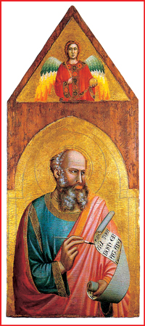
Liturgia
della
PAROLA

Slide 17
Dal libro dell'Esodo
Così dice il Signore:
«Non molesterai il forestiero né lo opprimerai, perché voi siete stati forestieri in terra d’Egitto.

Slide 18
Non maltratterai la vedova o l’orfano. Se tu lo maltratti, quando invocherà da me l’aiuto, io darò ascolto al suo grido, la mia ira si accenderà e vi farò morire di spada: le vostre mogli saranno vedove e i vostri figli orfani.

Slide 19
Se tu presti denaro a qualcuno del mio popolo, all’indigente che sta con te, non ti comporterai con lui da usuraio: voi non dovete imporgli alcun interesse.

Slide 20
Se prendi in pegno il mantello del tuo prossimo, glielo renderai prima del tramonto del sole, perché è la sua sola coperta, è il mantello per la sua pelle; come potrebbe coprirsi dormendo? Altrimenti, quando griderà verso di me, io l’ascolterò, perché io sono pietoso».
Parola di Dio.
Rendiamo grazie a Dio.

Slide 21
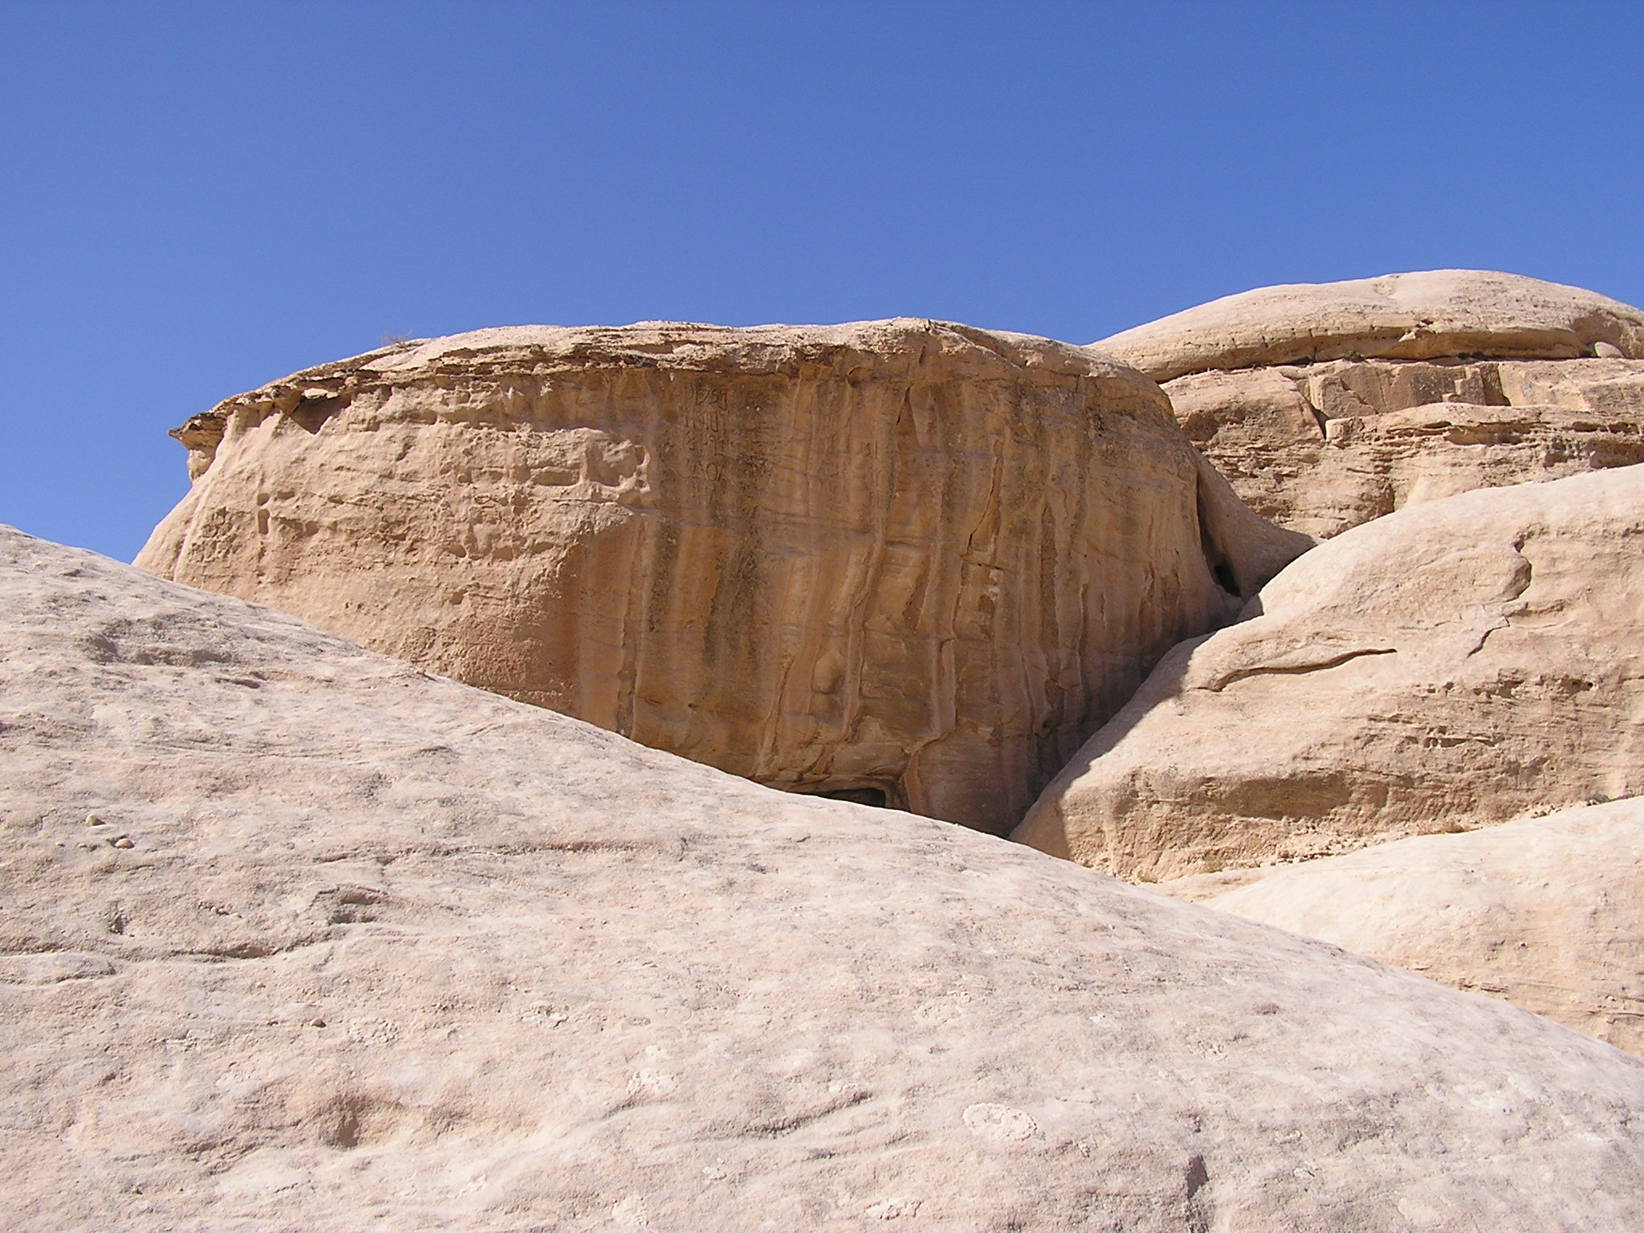
Salmo responsoriale
Ti amo,
Signore, mia forza.
Ti amo, Signore, mia forza, Signore, mia roccia,
mia fortezza,
mio liberatore.

Slide 22
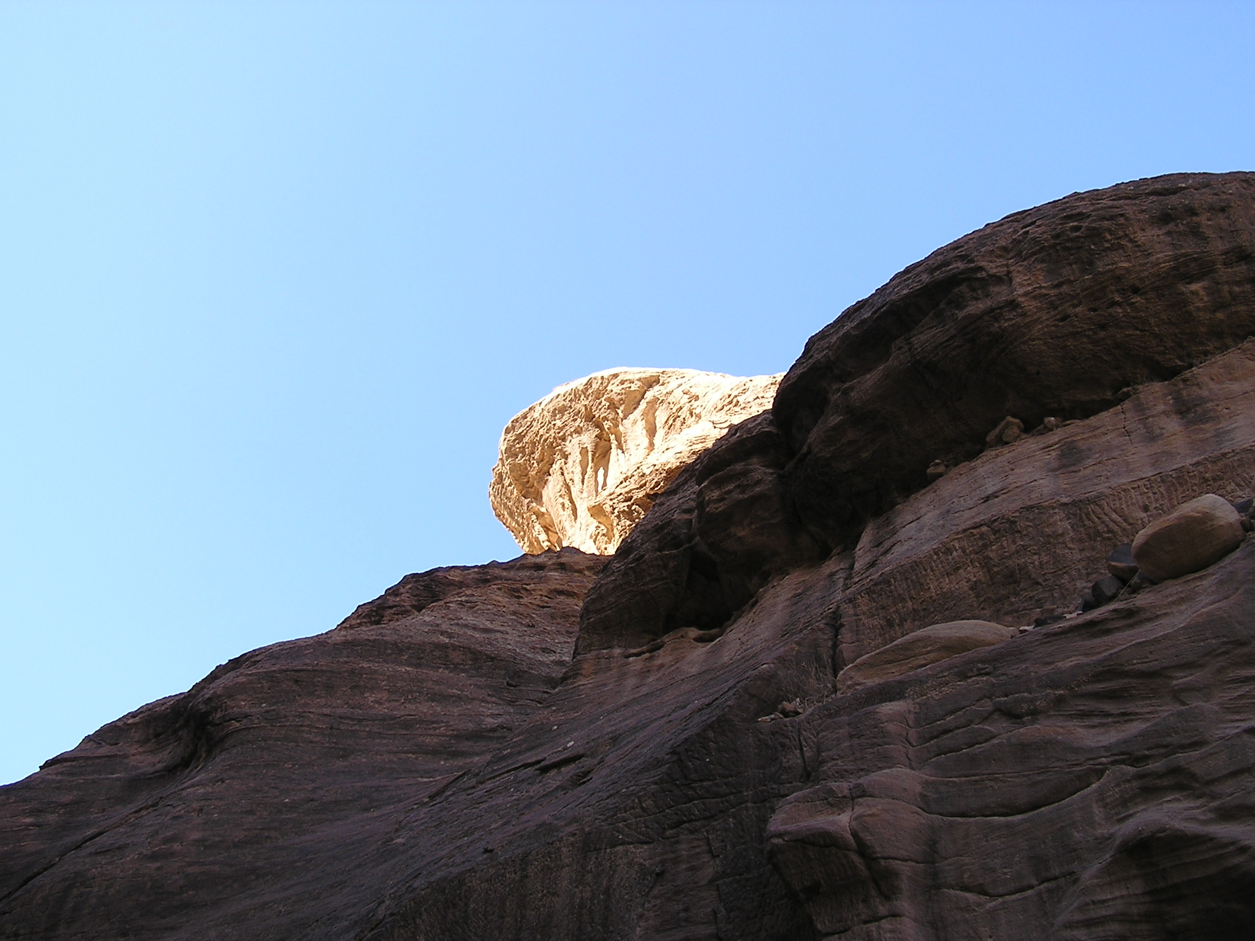
Ti amo,
Signore, mia forza.
Mio Dio, mia rupe, in cui mi rifugio; mio scudo, mia potente salvezza e mio baluardo.
Invoco il Signore, degno di lode,
e sarò salvato dai miei nemici.

Slide 23
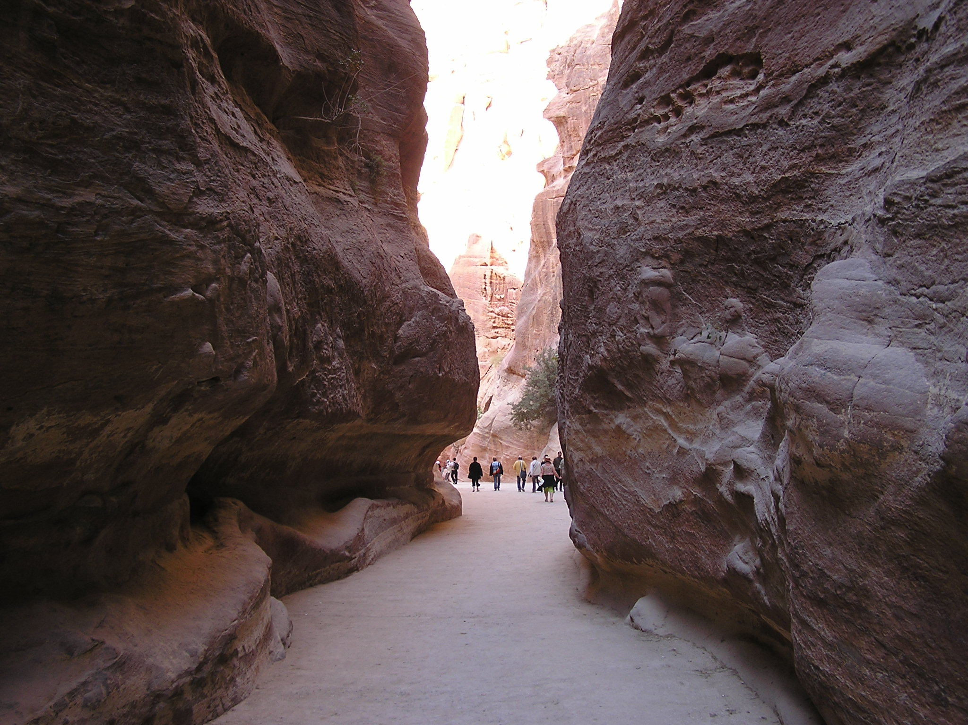
Ti amo,
Signore, mia forza.
Viva il Signore e benedetta la mia roccia, sia esaltato il Dio della mia salvezza.
Egli concede al suo re grandi vittorie, si mostra fedele al suo consacrato.

Slide 24

Alleluia
Se uno mi ama, osserverà la mia parola, dice il Signore, e il Padre mio lo amerà e noi verremo a lui.

Slide 25
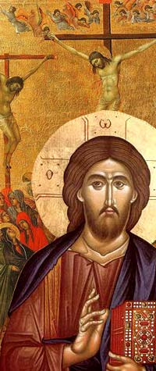
Il Signore sia con voi.
E con il tuo spirito.
Dal Vangelo
secondo Matteo.
Gloria a te, o Signore.

Slide 26
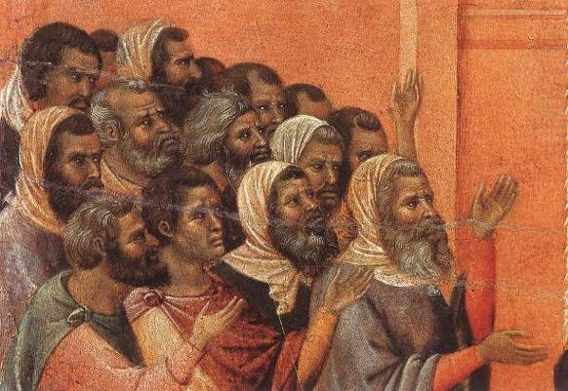
In quel tempo, i farisei, avendo udito che Gesù aveva chiuso la bocca ai sadducèi, si riunirono insieme

Slide 27
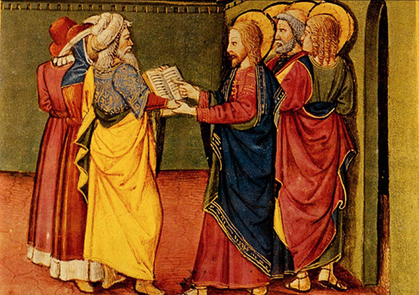
e uno di loro, un dottore della Legge, lo interrogò per metterlo alla prova:

Slide 28
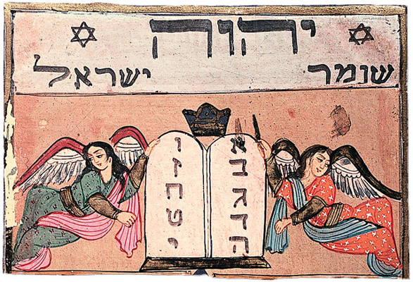
«Maestro, nella Legge, qual è il grande comandamento?».

Slide 29
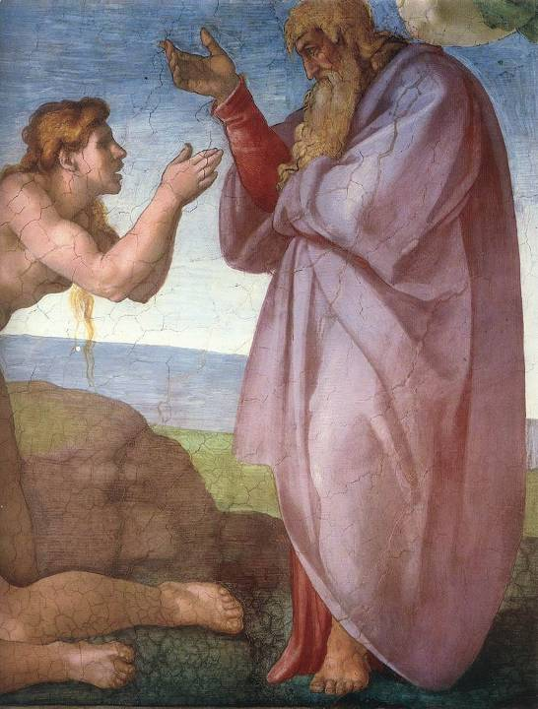
Gli rispose: «Amerai il Signore tuo Dio con tutto il tuo cuore, con tutta la tua anima e con tutta la tua mente.

Slide 30
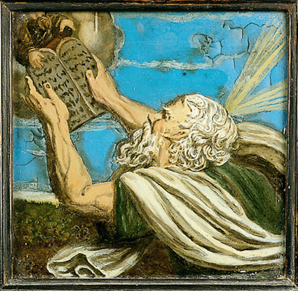
Questo è il grande e primo comandamento.

Slide 31
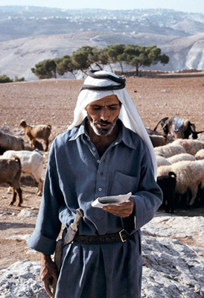
Il secondo poi è simile a quello: “Amerai il tuo prossimo come te stesso”.

Slide 32
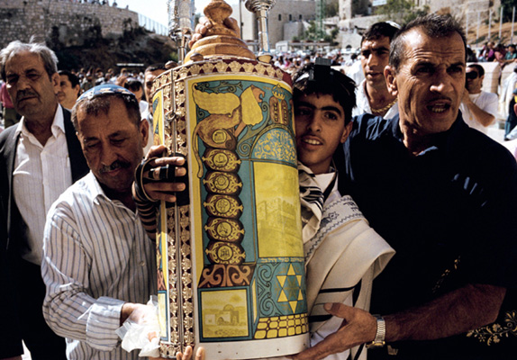
Da questi due comandamenti dipendono tutta la Legge e i Profeti».

Slide 33
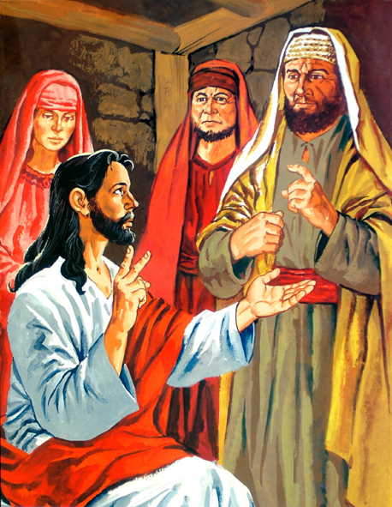
Parola
del
Signore.
Lode a te, o Cristo.

Slide 35
Credo in un solo Dio, Padre onnipotente, creatore del cielo e della terra, di tutte le cose visibili e invisibili. Credo in un solo Signore, Gesù Cristo, unigenito Figlio di Dio, nato dal Padre prima di tutti i secoli: Dio da Dio, Luce da Luce, Dio vero da Dio vero, generato, non creato, della stessa sostanza del Padre; per mezzo di lui tutte le cose sono state create.

Slide 36
Per noi uomini e per la nostra salvezza discese dal cielo, e per opera dello Spirito santo si è incarnato nel seno della vergine Maria e si è fatto uomo. Fu crocifisso per noi sotto Ponzio Pilato, morì e fu sepolto. Il terzo giorno è risuscitato, secondo le Scritture, è salito al cielo, siede alla destra del Padre. E di nuovo verrà, nella gloria, per giudicare i vivi e i morti, e il suo regno non avrà fine.

Slide 37
Credo nello Spirito Santo, che è Signore e dà la vita, e procede dal Padre e dal Figlio. Con il Padre e il Figlio è adorato e glorificato, e ha parlato per mezzo dei profeti. Credo la Chiesa, una santa cattolica e apostolica. Professo un solo battesimo per il perdono dei peccati. Aspetto la risurrezione dei morti e la vita del mondo che verrà. Amen.

Slide 38
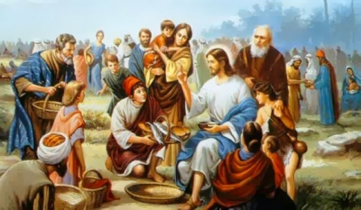
Se mi accogli

Slide 39
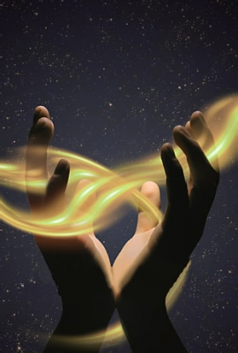
Tra le mani non ho niente, spero che mi accoglierai: chiedo solo di restare accanto a te. Sono ricco solamente dell'amore che mi dai; è per quelli che non l'hanno avuto mai.

Slide 40
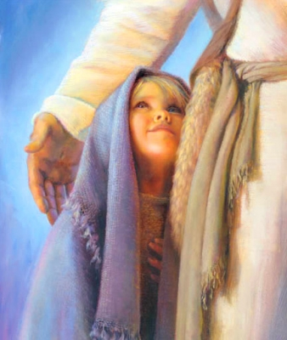
Se m'accogli, mio Signore, altro non ti chiederò: e per sempre la tua strada la
mia strada resterà, nella gioia e
nel dolore,
fino a quando
tu vorrai,
con la mano
nella tua camminerò.

Slide 41
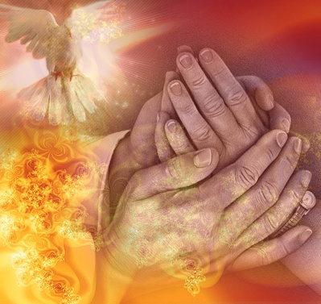
Io ti prego con il cuore, so che tu mi ascolterai: tieni forte la mia fede più
che mai. Tieni accesa la mia luce fino
al giorno che tu sai: con i miei fratelli incontro a te verrò.

Slide 42
Se m'accogli, mio Signore, altro non ti chiederò: e per sempre la tua strada la
mia strada resterà, nella gioia e
nel dolore,
fino a quando
tu vorrai,
con la mano
nella tua camminerò.

Slide 43
Il Signore sia con voi.
E con il tuo spirito.
In alto i nostri cuori.
Sono rivolti al Signore.
Rendiamo grazie al Signore nostro Dio.
È cosa buona e giusta.

Slide 44
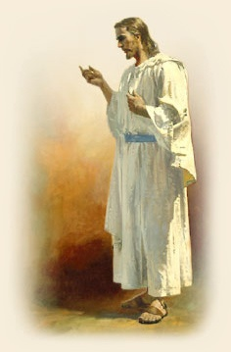
Santo, Santo, Osanna
Santo, Santo, Osanna

Slide 45
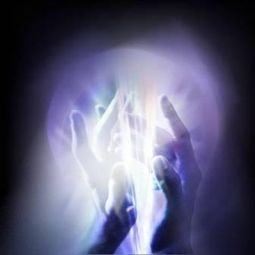
Osanna eh, Osanna eh,
Osanna a Cristo Signor
Osanna eh, Osanna eh,
Osanna a Cristo Signor.

Slide 46
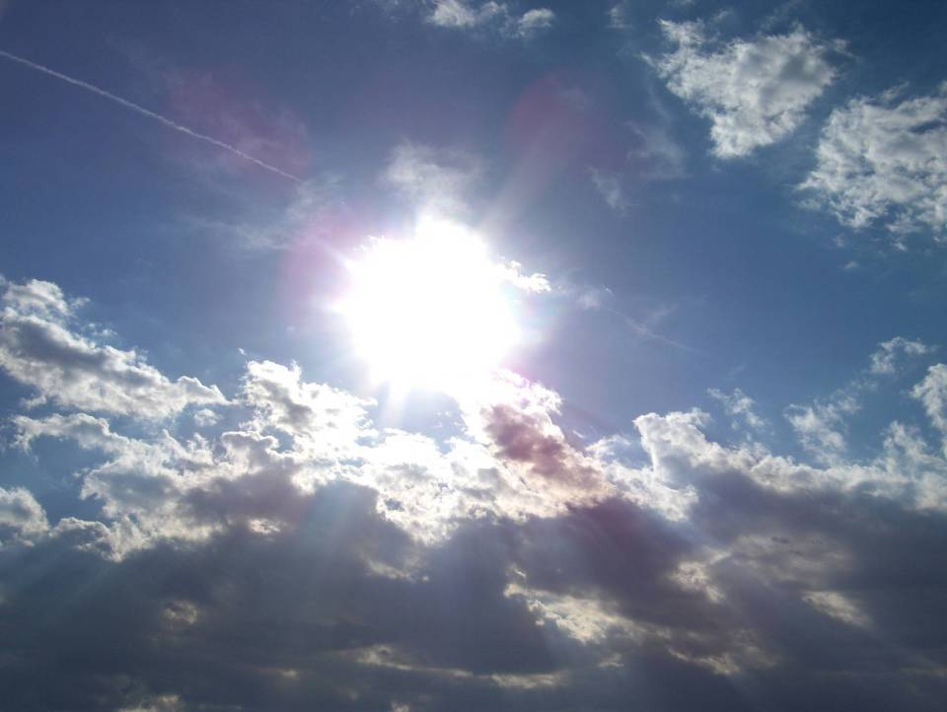
I cieli e la terra o Signore,
sono pieni di Te
I cieli e la terra o Signore,
sono pieni di Te

Slide 47
Osanna eh, Osanna eh,
Osanna a Cristo Signor
Osanna eh, Osanna eh,
Osanna a Cristo Signor.

Slide 48
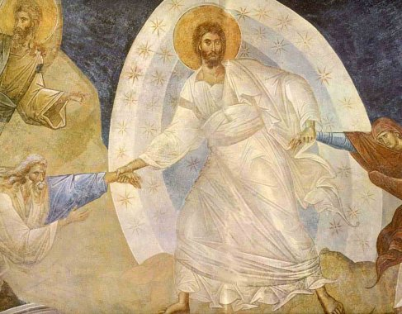
Benedetto colui che viene,
nel nome del Signor
Benedetto colui che viene,
nel nome del Signor

Slide 49
Osanna eh, Osanna eh,
Osanna a Cristo Signor
Osanna eh, Osanna eh,
Osanna a Cristo Signor.

Slide 51

Mistero della fede.
Annunziamo la tua morte, Signore,
proclamiamo la tua risurrezione,
nell'attesa della tua venuta.

Slide 53
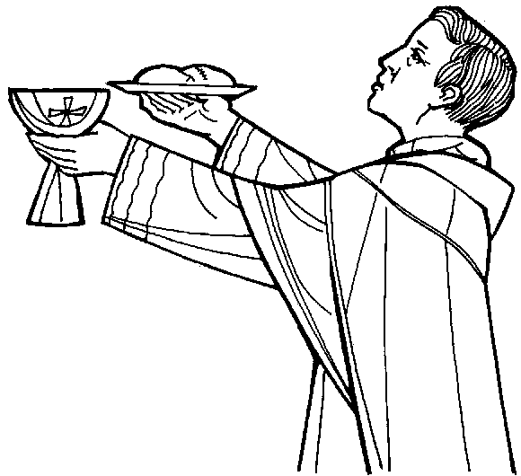
Per Cristo,
con Cristo
e in Cristo,
a te, Dio Padre onnipotente,
nell'unità dello Spirito Santo,
ogni onore e gloria
per tutti i secoli dei secoli.
Amen.

Slide 55
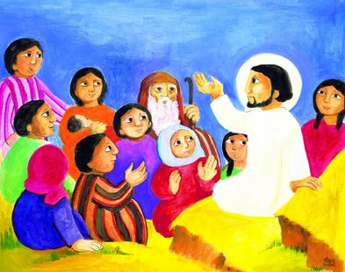
Padre nostro, che sei nei cieli,
sia santificato il tuo nome,
venga il tuo regno,
sia fatta la tua volontà,
come in cielo così in terra.
Dacci oggi il nostro pane quotidiano,
e rimetti a noi i nostri debiti
come noi li rimettiamo
ai nostri debitori,
e non ci indurre in tentazione,
ma liberaci dal male.

Slide 57
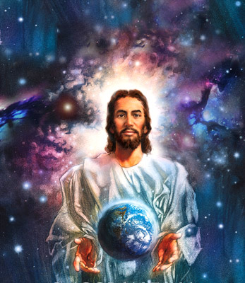
Tuo
è il regno,
tua
la potenza
e la gloria
nei secoli.

Slide 59
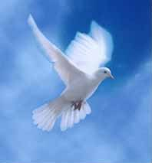
La
pace
viene
dall'alto

Slide 60

entra
nel
cuore,

Slide 61
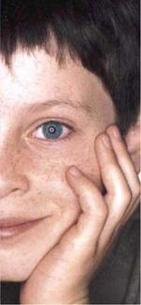
si
vede
sul
volto

Slide 62

Ora
ti
stringo
la mano

Slide 63
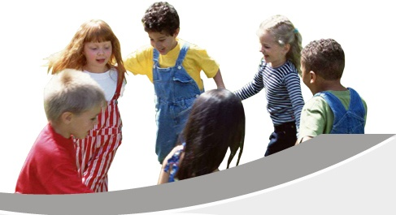
non sono più solo
non sei più lontano

Slide 64
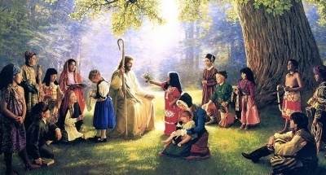
Questa amicizia
attorno al Signore

Slide 65
è troppo grande
non può finire.

Slide 66
La
pace
viene
dall'alto

Slide 67
entra
nel
cuore,

Slide 68
si
vede
sul
volto

Slide 69
Ora
ti
stringo
la mano

Slide 70
non sono più solo
non sei più lontano

Slide 72
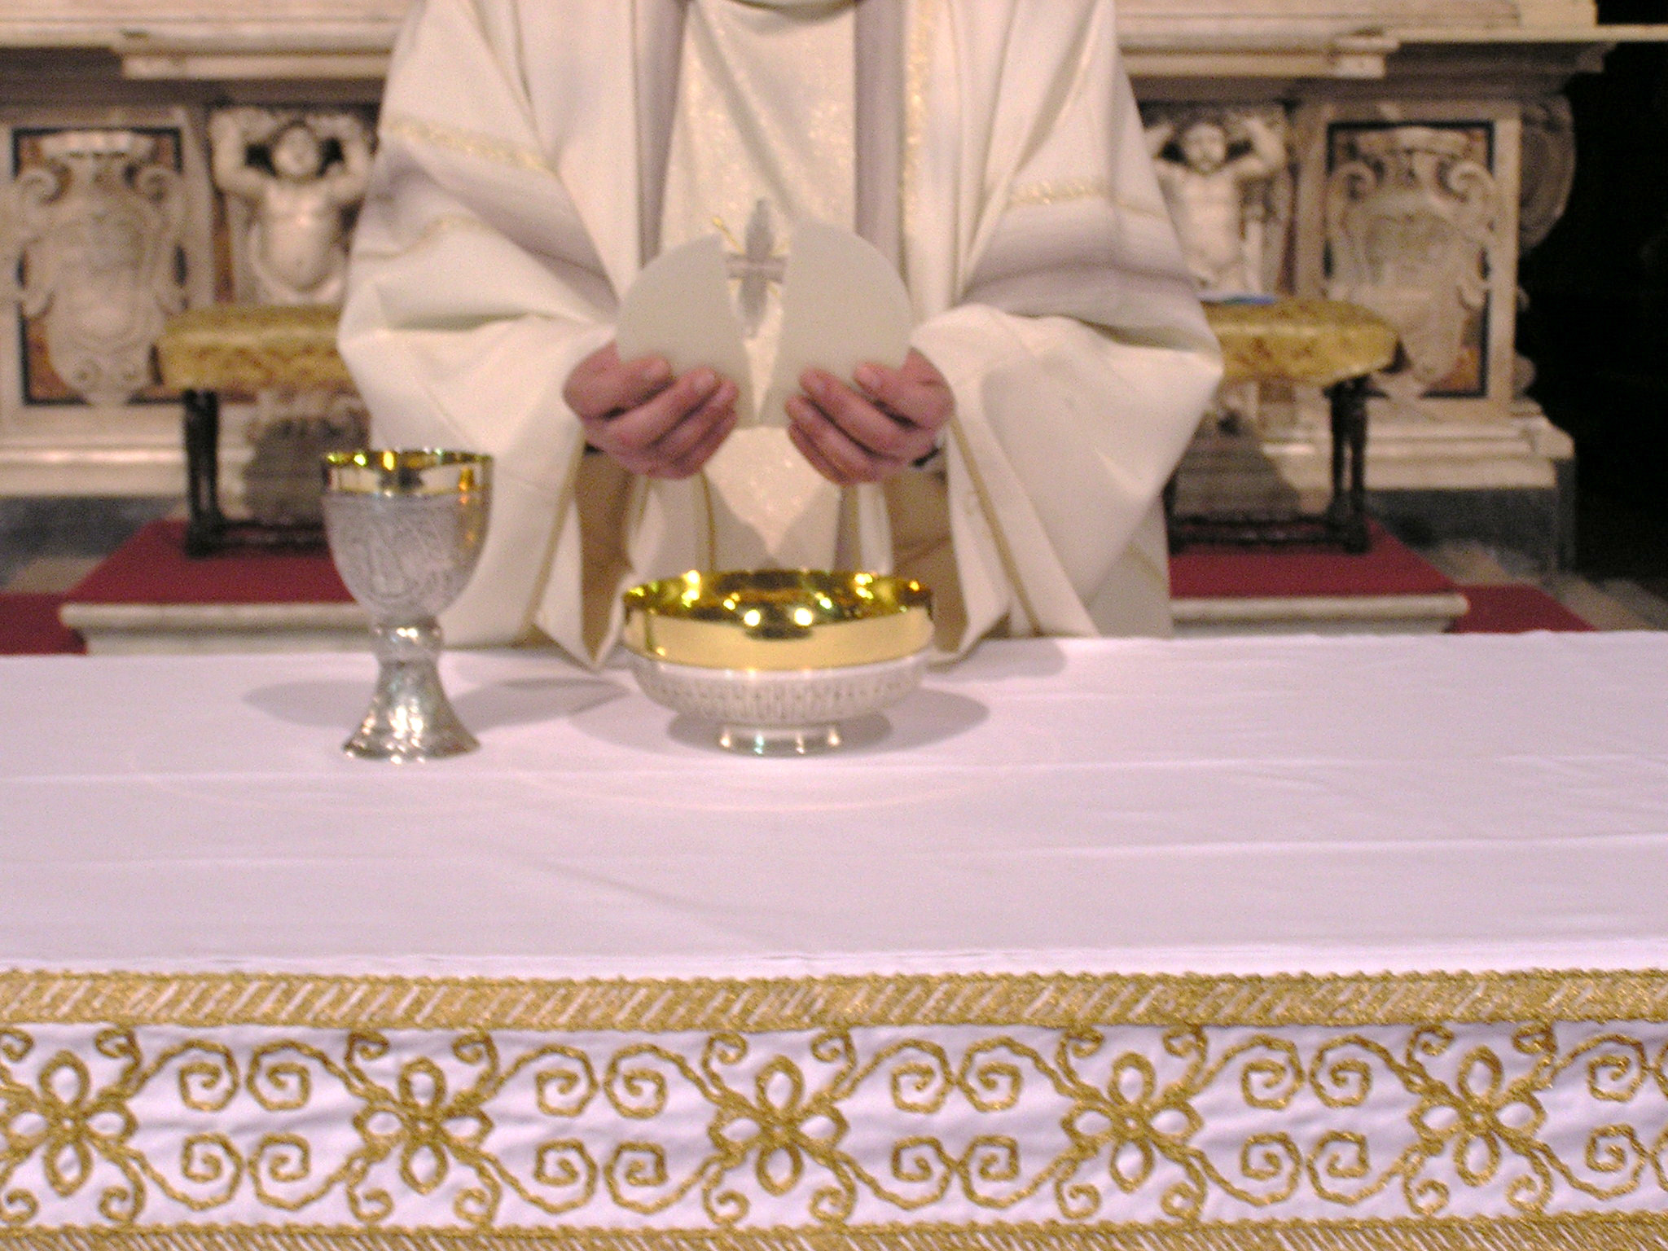
Agnello di Dio,
che togli i peccati del mondo,
abbi pietà di noi.

Slide 73
Agnello di Dio,
che togli i peccati del mondo,
abbi pietà di noi.

Slide 74
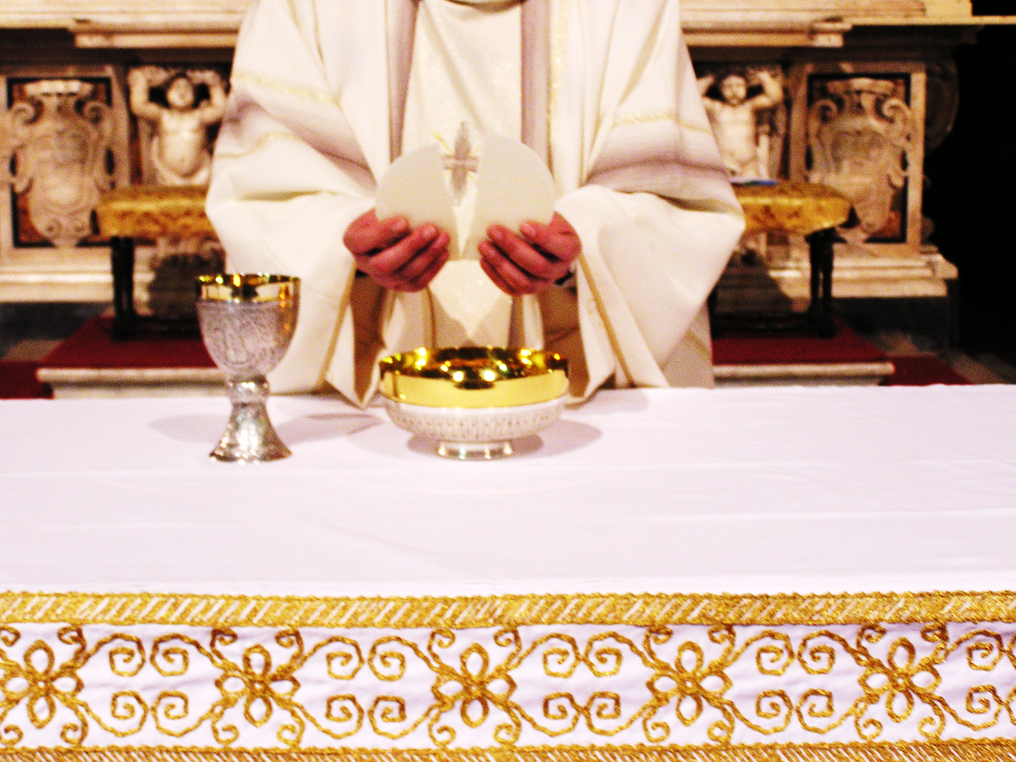
Agnello di Dio,
che togli i peccati del mondo,
dona a noi la pace.

Slide 76
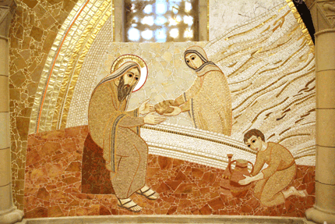
Beati gli invitati
alla Cena del Signore.

Slide 77
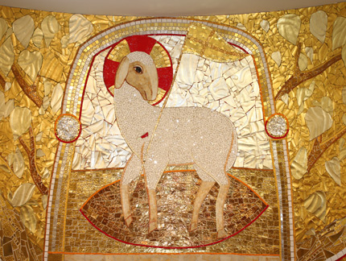
Ecco l’agnello di Dio,
che toglie i peccati del mondo.

Slide 78
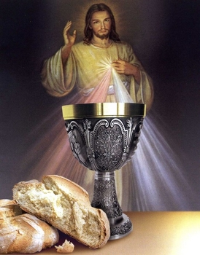
O Signore, non son degno
di partecipare alla tua mensa:
ma di’ soltanto una parola
e io sarò salvato.

Slide 80


ECCOMI MANDA ME

Slide 81
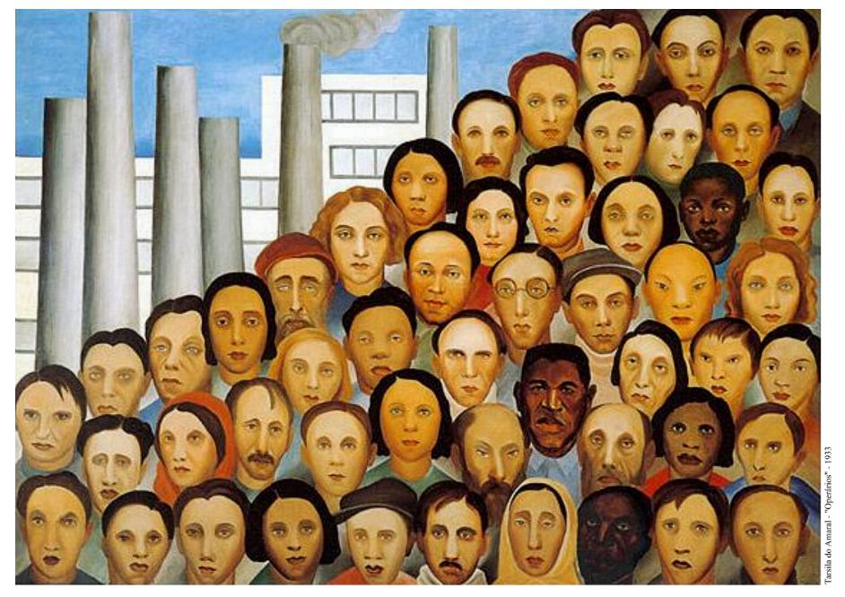
Se le ore di una vita vuota
ti regalano soltanto solitudine
e i tuoi giorni sono tutti uguali,

Slide 82
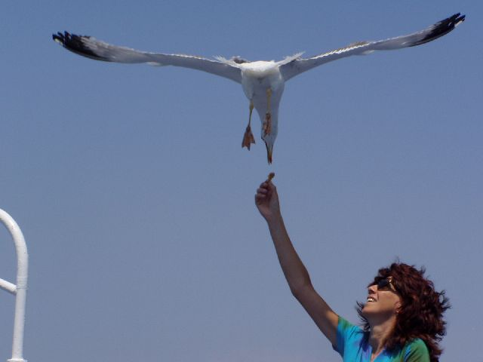
Se per mettere
la ali
hai bisogno di
qualcosa in più

Slide 83
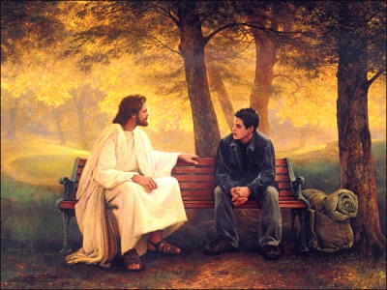
Lui è lì che aspetta te,
tu cantando gli dirai:

Slide 84
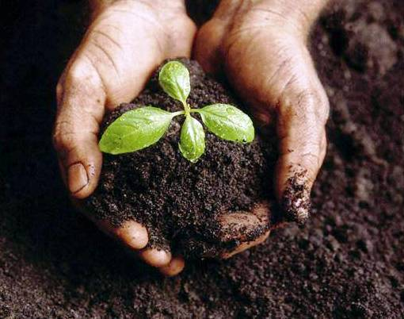
Eccomi Signore, manda me!
piccolo seme,

Slide 85
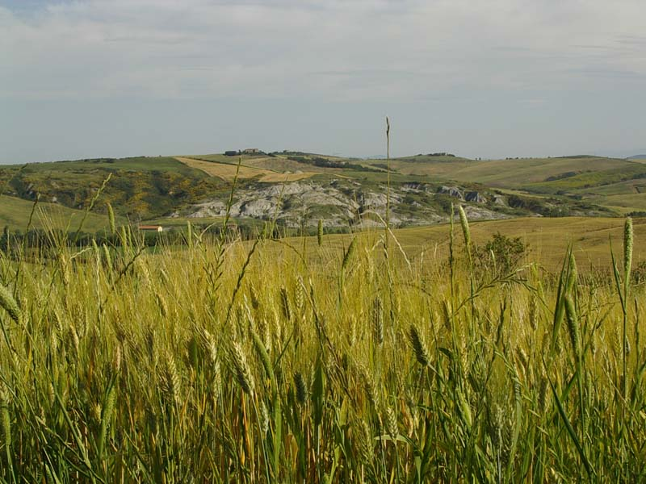
ma se vuoi
grandi frutti io darò!

Slide 86

Eccoci, Signore, manda noi
piccoli semi,

Slide 87

ma se
vuoi grandi frutti noi daremo!

Slide 88
Tu
manda
noi!
Manda
noi
se
vuoi!

Slide 89

Se gli amici servono soltanto
a passare in allegria ore inutili

Slide 90

e i problemi
intanto
son più grandi

Slide 91

E tu cerchi di scappare....
ma dove corri, che farai?

Slide 92
Lui è lì che aspetta te,
tu cantando gli dirai:

Slide 93
Eccomi Signore, manda me!
piccolo seme,

Slide 94
ma se vuoi
grandi frutti io darò!

Slide 95
Eccoci, Signore, manda noi
piccoli semi,

Slide 96
ma se
vuoi grandi frutti noi daremo!

Slide 97
Tu
manda
noi!
Manda
noi
se
vuoi!

Slide 98

Fai silenzio
dentro alla tua vita:
scoprirai che l'amore
chiama sempre per nome.

Slide 99

Non aver paura di rischiare:
quello che tu perderai
lo riavrai in quantità

Slide 100
Lui è lì che aspetta te,
tu cantando gli dirai:

Slide 101
Eccomi Signore, manda me!
piccolo seme,

Slide 102
ma se vuoi
grandi frutti io darò!

Slide 103
Eccoci, Signore, manda noi
piccoli semi,

Slide 104
ma se
vuoi grandi frutti noi daremo!

Slide 105
Tu
manda
noi!
Manda
noi
se
vuoi!
R
I

Slide 106
Signore, il cibo spirituale di cui ci siamo saziati e che alimentò la vita terrena di sant'Allucio comunichi a noi la tua vita immortale. Per Cristo nostro Signore.
Amen.

Slide 107
Il Signore sia con voi.
E con il tuo spirito.
Dio nostro Padre, che ci ha riuniti per celebrare oggi la festa di sant’Allucio, vi benedica e vi protegga, e vi confermi nella sua pace. Amen.
Cristo Signore, che ha manifestato in sant’Allucio la forza rinnovatrice della Pasqua, vi renda autentici testimoni del suo Vangelo. Amen.

Slide 108
Lo Spirito Santo, che in sant’Allucio ci ha offerto un segno di solidarietà fraterna, vi renda capaci di attuare una vera comunione di fede e di amore nella sua Chiesa. Amen.
E la benedizione di Dio onnipotente, Padre e Figlio e Spirito Santo, discenda su di voi, e con voi rimanga sempre. Amen.
Nel nome del Signore andate in pace.
Rendiamo grazie a Dio.

Slide 109

Ciao a tutti
e
Buona Domenica

Slide 110

NON SO
PROPRIO
COME FAR

Slide 111

Non so proprio come far
per ringraziare il mio Signor;
mi ha dato i cieli da guardar
e tanta gioia dentro il cuor.

Slide 112

Lui ci ha dato i cieli da guardar,
lui ci ha dato la bocca per cantar, lui ci ha dato il mondo per amar,
e tanta gioia dentro il cuor
e tanta gioia dentro il cuor.

Slide 113

Si è curvato su di me
ed è disceso giù dal ciel,
per abitare in mezzo a noi
e per salvare tutti noi.

Slide 114

Lui ci ha dato i cieli da guardar,
lui ci ha dato la bocca per cantar, lui ci ha dato il mondo per amar,
e tanta gioia dentro il cuor
e tanta gioia dentro il cuor.

